Slide 1

DIAGNOSTICA PER I BENI CULTURALI
MEDIA, ARTI, CULTURE (LM-65)
Università di Teramo
Cecilia Paolini
Università di Teramo
XXXI Lezione
TERMOGRAFIA
Dipartimento di Scienze della Comunicazione

Slide 2
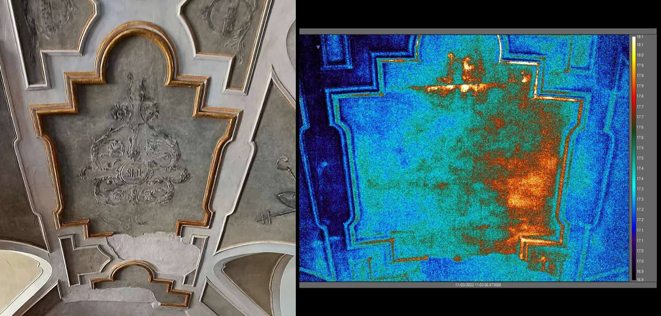
TERMOGRAFIA
La termografia (IRT) è una tecnica di analisi per immagine in grado di determinare la temperatura superficiale di un oggetto attraverso la misura della radiazione di corpo nero emesso dall’oggetto stesso. L’utilizzo tipico in archeometria riguarda l’esame a distanza e senza contatto di edifici e pitture murali.
Qualsiasi corpo che abbia una temperatura superiore allo zero assoluto emette radiazione elettromagnetica in diverse lunghezze d’onda e con differenti intensità: il tipo di emissione dipende sia dalla temperatura effettiva del corpo che dalla sua natura fisico-chimica.
INTRODUZIONE
Dipartimento di Scienze della Comunicazione

Slide 3
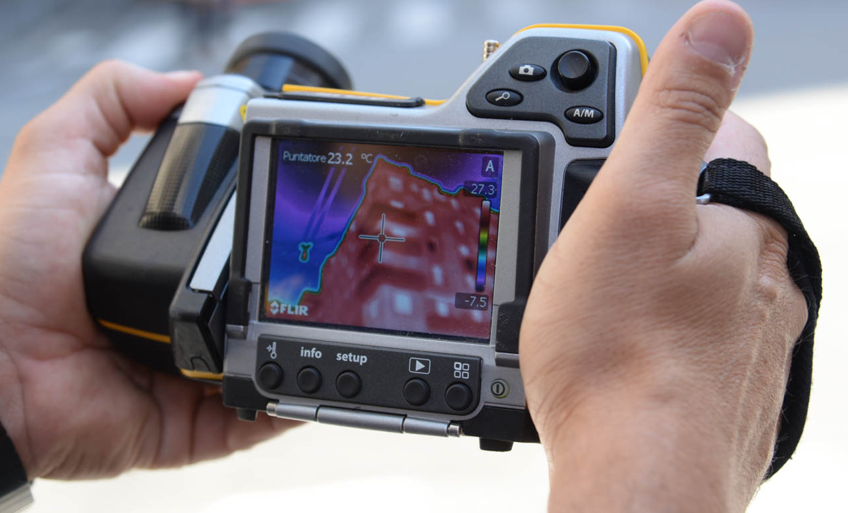
TERMOGRAFIA
L’energia emessa da un corpo può essere legata alla sua temperatura grazie a una legge scoperta dal fisico Max Planck nel 1900, secondo cui ogni corpo emette radiazione con una ben nota distribuzione in funzione della lunghezza d’onda, legata alla temperatura, e dell’emissività, caratteristica del corpo.
Le termocamere misurano queste emissioni, impostando il corretto valore di emissività, restituiscono il
valore di temperatura per ogni punto (pixel) dell’immagine inquadrata. Per una corretta lettura delle immagini termografiche è necessario conoscere i processi fisici di scambio termico tra la superficie esaminata e l’ambiente: irraggiamento in ingresso e in uscita (emissione), convezione, conduzione, evaporazione.
ENERGIA DI EMISSIONE
Dipartimento di Scienze della Comunicazione

Slide 4
TERMOGRAFIA
Le analisi termografiche possono essere passive o attive:
TERMOGRAFIA ATTIVA: la superficie che viene analizzata non viene riscaldata
TERMOGRAFIA PASSIVA: la superficie da analizzare viene surriscaldata per mezzo di convezione o irraggiamento. Il riscaldamento attivo è funzionale a generare adeguati gradienti termici, vale a dire differenze di temperatura tra diverse parti dell’oggetto.
Nel caso di termografia attiva, è necessaria una ulteriore distinzione:
TERMOGRAFIA IN RIFLESSIONE: se il riscaldamento avviene dalla stessa parte in cui si effettua la ripresa.
TERMOGRAFIA IN TRASMISSIONE: la fonte di calore e termocamera sono poste da parti opposte dell’oggetto.
TIPI DI TERMOGRAFIA
Dipartimento di Scienze della Comunicazione

Slide 5
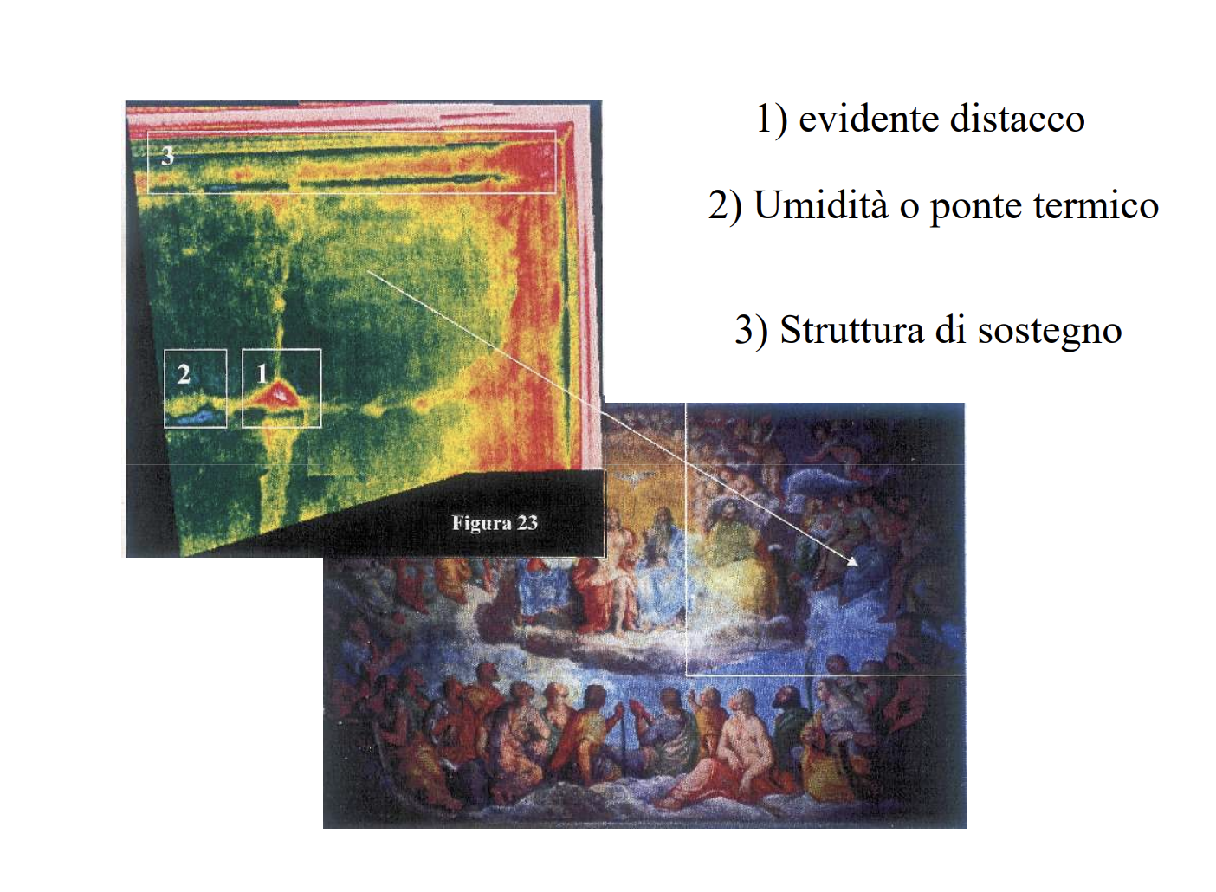
TERMOGRAFIA
Nelle moderne termocamere con sensore microbolometrico, le immagini termografiche sono acquisite in livelli di grigio che corrispondono alle diverse temperature della superficie esaminata, e successivamente rappresentata attraverso una scala cromatica in falsi colori per evidenziare con maggior precisione le differenze di temperatura fra zone contigue. I termogrammi in bianco e nero sono in genere preferiti per evidenziare le strutture murarie nascoste, favorendo di norma in tali casi la leggibilità dell’immagine.
IMMAGINI TERMOGRAFICHE
Dipartimento di Scienze della Comunicazione

Slide 6
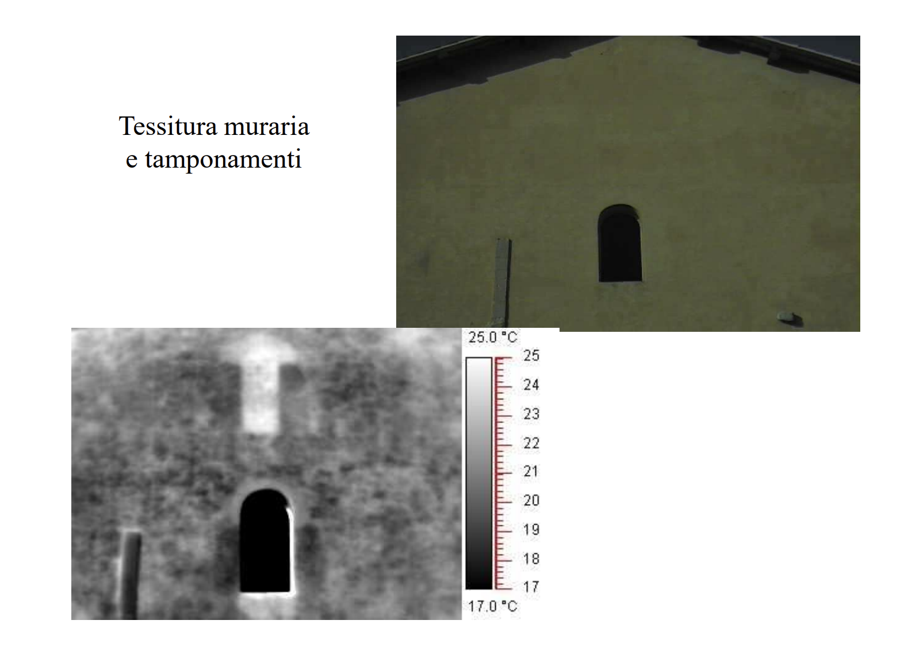
TERMOGRAFIA
Nella lettura dei termogrammi bisogna prestare attenzione a diversi fattori poiché comportamenti termici differenti possono apparire simili nelle immagini cambiando il setting sperimentale: applicando i il metodo termografico attivo in riflessione, le zone che presentano dei distacchi sub-superficiali o dei materiali isolanti appaiono più calde della zona circostante, dal momento che il calore fornito viene fermato proprio in corrispondenza dell’isolamento. Le aree più calde possono essere però anche quelle con emissività più alta: è bene stimare le possibili differenze di emissività tra le varie zone della superficie, indotte anche dalla colorazione (zone più scure, emissività maggiore).
Nel caso di termografia attiva in trasmissione invece, le zone che presentano cavità o inserti a minore conducibilità termica tendono a fermare il calore e risultano più fredde.
LETTURA DELLE IMMAGINI
Dipartimento di Scienze della Comunicazione

Slide 7
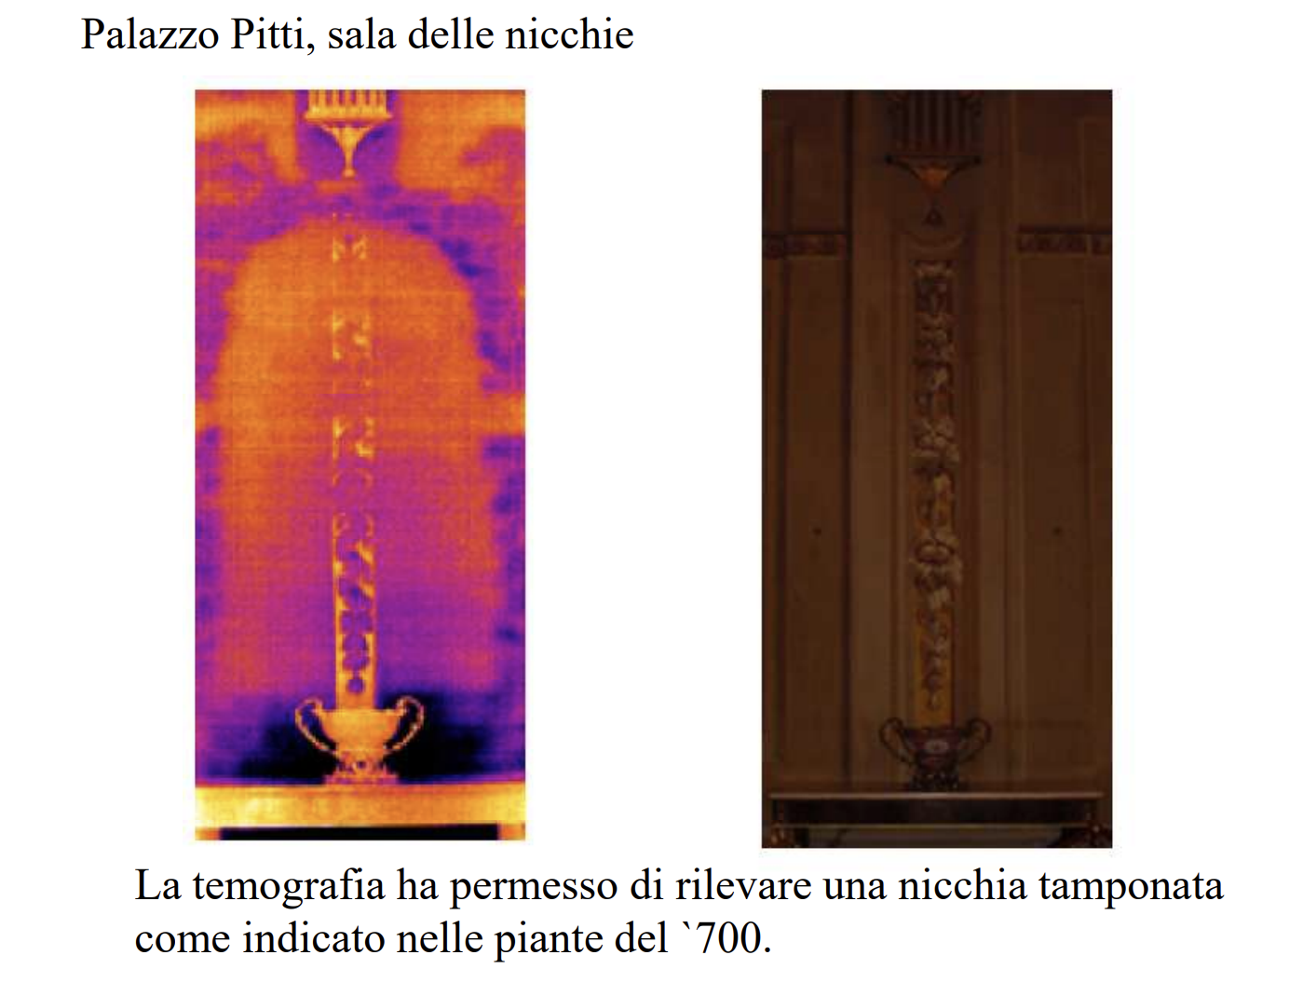
TERMOGRAFIA
La termografia su superfici murarie consente di evidenziare la presenza di strutture architettoniche nascoste, di de-coesioni e fenditure, così come zone interessate dalla presenza di umidità, oppure da fenomeni di dissipazione del calore dovuti a isolamenti inefficaci, a perdite in condotte, etc.
Per quanto riguarda l’uso della termografia per l’individuazione di problemi strutturali come cavità, distacchi sub-superficiali, o presenze di strutture invisibili quali tamponamenti, ammorsamenti o tessitura muraria, i termogrammi riescono ad evidenziare le differenze di conducibilità e capacità termiche tra i materiali posti all’interno della parete come differenza di temperatura sulla superficie: la sollecitazione termica è di solito necessaria in questi casi.
APPLICAZIONI ED ESITI
Dipartimento di Scienze della Comunicazione

Slide 8
TERMOGRAFIA
Nel caso della ricerca di umidità, dovuta sia a problemi di infiltrazione o risalita capillare che di condensazione, è possibile sfruttare la termografia per visualizzare i processi evaporativi in atto come aree più fredde rispetto a quelle “asciutte”: in questo caso si applica il metodo termografico passivo, creando nell’ambiente le condizioni necessarie perché l’evaporazione possa avvenire in modo naturale. Dalla termografia passiva si possono inoltre ricavare informazioni sui problemi costruttivi identificando la presenza di ponti termici dovuti a disomogeneità geometrica o materica, aree di dispersione termica per mancato o cattivo isolamento e sovastimolazione di alcune strutture costitutive quali piloni e colonne.
In ultimo, la termografia può essere impiegata per conoscere l’entità dell’irraggiamento e del calore assorbito dalle diverse parti di un oggetto esposto, integrando in questo modo le misure microclimatiche e ambientali di spazi museali atte a valutare le migliori condizioni espositive.
Nel caso di dipinti, la termografia permette di individuare eventuali distacchi del film pittorico dal supporto (anche in caso di decorazione murale) e aree in cui insistono pentimenti soggiacenti alla superficie visibile.
APPLICAZIONI ED ESITI
Dipartimento di Scienze della Comunicazione

Slide 9
TERMOGRAFIA
PRINCIPIO FISICO: tutti gli oggetti che possiedono una temperatura superiore allo zero assoluto emettono onde elettromagnetiche.
ANALISI: le radiazioni IR emesse dall’oggetto in studio vengono registrate e rese visibili sotto forma di immagini (termogrammi).
TERMOGRAFIA: nell’analisi dei BBCC si utilizza soprattutto la termografia attiva che consente di evidenziare differenze strutturali all’interno dell’oggetto attraverso un riscaldamento (per mezzo di lampade) e poi il successivo raffreddamento. Durante questo processo vengono registrati i termogrammi, ovvero la differente inerzia termica dei materiali che compongono l’oggetto.
RANGE D’ANALISI: 2000-5600 nm
ESITI:
Studio di strutture architettoniche
Studio di distacchi
Studio di pentimenti
Studio di eventuali differenze termiche, fonte di degrado sui dipinti mobili
RIASSUMENDO
Dipartimento di Scienze della Comunicazione

